Slide 1
Опора и защита тела. Скелет. Состав и свойства костей.
4 класс.
(По учебнику «Окружающий мир»
Н. Я. Дмитриевой, А. Н. Казаковой)

Slide 2
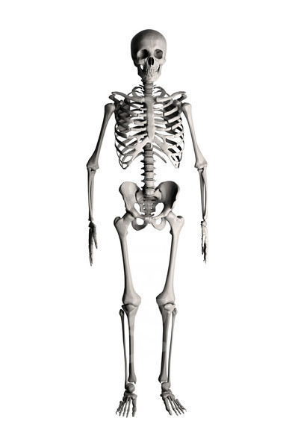
Значение скелета
Скелет придаёт телу размеры и форму
Скелет защищает и поддерживает внутренние органы
Скелет служит опорой для мышц

Slide 3
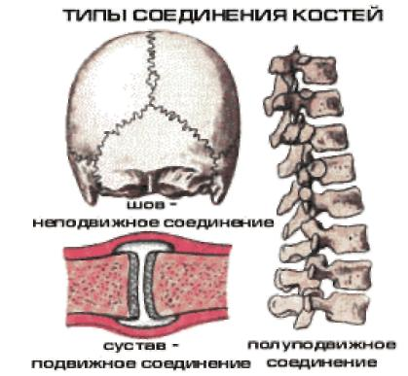
Соединение костей
Соединение костей в скелете подразделяется на три типа:
неподвижное
полуподвижное
подвижное

Slide 4
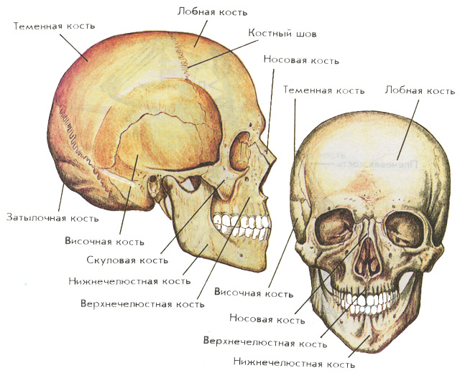
Неподвижное соединение костей
Неподвижное соединение представлено костями черепа.

Slide 5
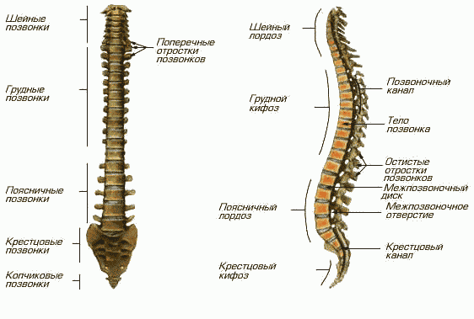
Полуподвижное соединение костей
Полуподвижное соединение представлено соединением позвонков или рёбер с грудиной. Оно происходит с помощью хрящей и связок.

Slide 6
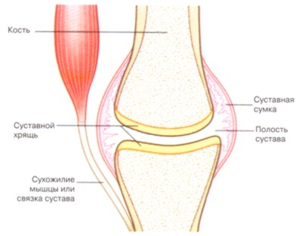
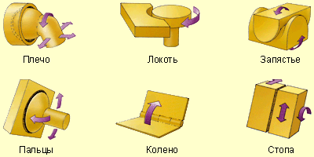
Подвижное соединение костей
Подвижно соединяются кости рук и ног.
Типы суставов

Slide 7
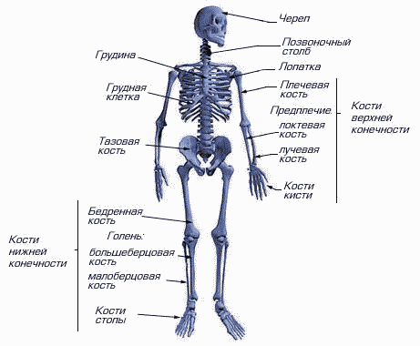
Отделы скелета человека

Slide 8
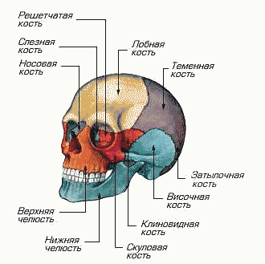
Скелет головы (череп)
Скелет головы (череп) имеет полость, в которой располагается головной мозг.
Кроме того имеются полости рта, носа и вместилища для органов зрения и слуха.
Обычно выделяют мозговой и лицевой отделы черепа. У человека преобладает мозговой отдел.
Все кости черепа, за исключением нижней челюсти, соединены швами.

Slide 10
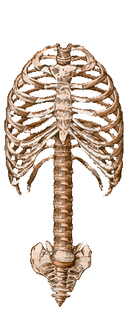
Скелет туловища
Состоит из позвоночника и грудной клетки
грудная клетка
позвоночник

Slide 11
Позвоночник
Позвоночник состоит из 33-34 позвонков и пяти отделов:
шейного - 7 п.
грудного – 12п.
поясничного – 5п.
крестцового – 5п.
копчикового - 4-5п.

Slide 12
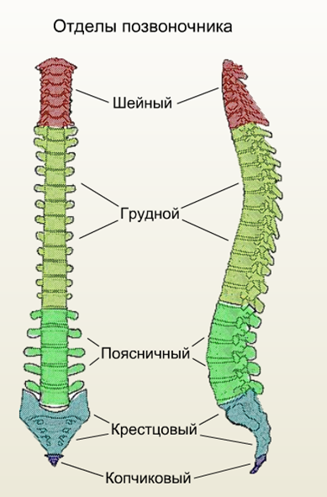
Изгибы позвоночника
Основное назначение изгибов - ослабление сотрясения головы и туловища при ходьбе, беге, прыжках.

Slide 13
Встречается искривление позвоночника в сторону - сколиоз. Часто сколиоз является следствием болезненных изменений в позвоночнике.

Slide 14
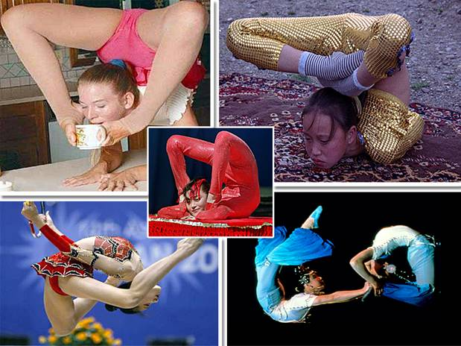
Позвонки соединены между собой посредством хрящей, суставов и связок. Позвоночник способен сгибаться и разгибаться, наклоняться в сторону и скручиваться. Наиболее подвижны поясничный и шейный отделы позвоночника.

Slide 15
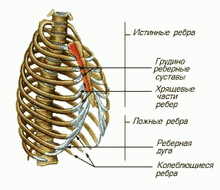
Грудная клетка
Грудная клетка образована грудными позвонками, двенадцатью парами ребер и грудной костью – грудиной.

Slide 16
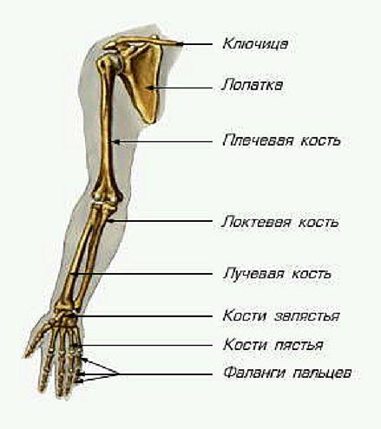
Скелет верхних конечностей
Скелет верхних конечностей состоит из плечевого пояса и скелета свободных верхних конечностей.

Slide 17
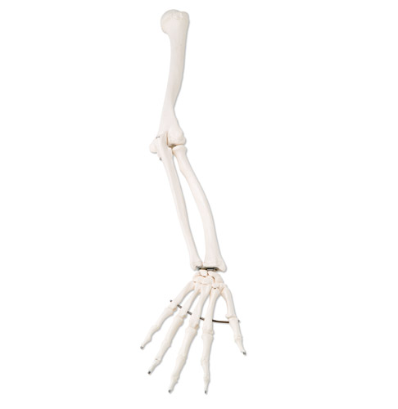
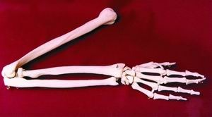
Верхние конечности
Верхняя конечность (руки) слагается из плечевой кости, костей предплечья и костей кисти (кости запястья, пястья и фаланги пальцев).

Slide 18
Скелет нижних конечностей
Состоит из тазового пояса и скелета самой конечности

Slide 19
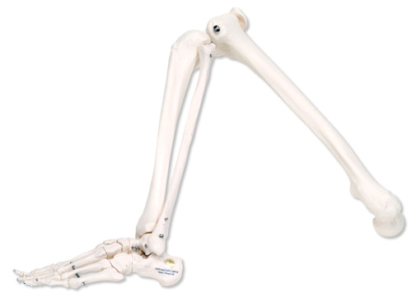
Нижние конечности
Нижние конечности состоят из бедренной кости, костей голени (большеберцовая и малоберцовая), костей стопы. Большеберцовая кость располагается на голени с внутренней стороны и значительно толще малоберцовой.

